Slide 1
Taller de Programación Concurrente
MEMORIA DISTRIBUIDA
CLASE 3 - TALLER DE PROGRAMACIÓN
Notes:
Algoritmos, Datos y Programas

Slide 2
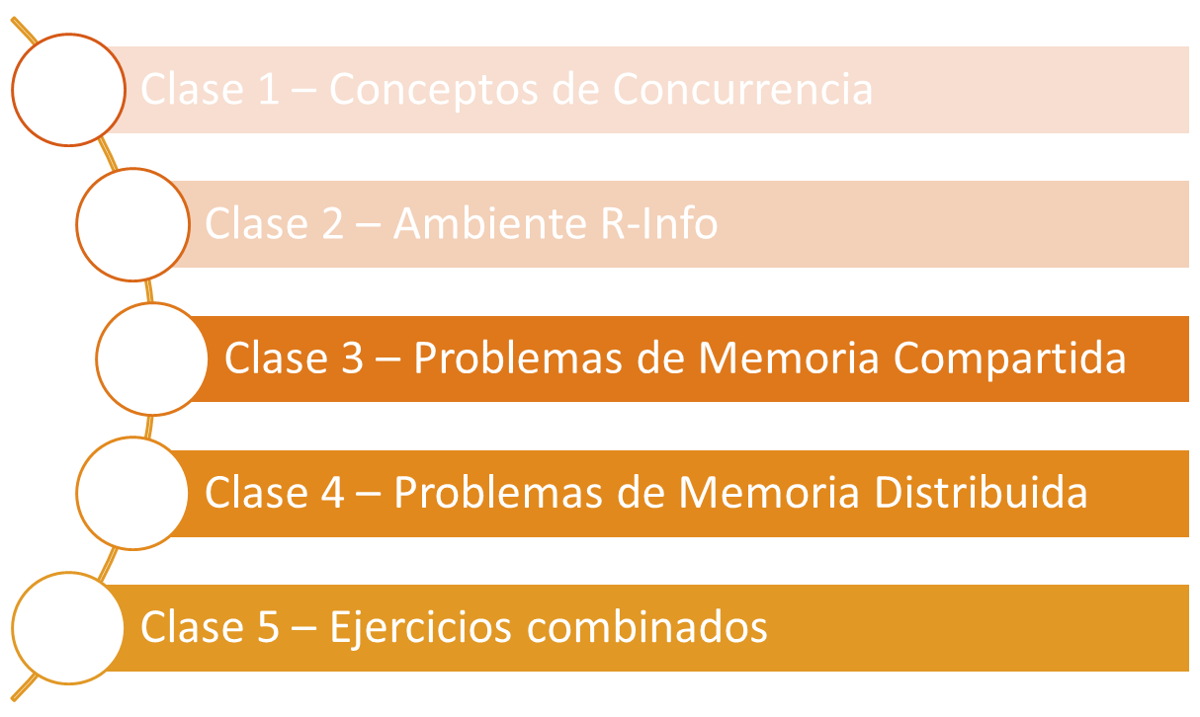
Organización
CLASE 3 - TALLER DE PROGRAMACIÓN

Slide 3
R-INFO
Programación Concurrente
programa nombre
procesos
// Procesos utilizados por los robots
areas
// Áreas de la ciudad
robots
// Robots del programa
variables
// Variables robots
comenzar
// Asignación de áreas
// Inicialización de robots
fin
Estructura de un programa
CLASE 3 - TALLER DE PROGRAMACIÓN

Slide 4
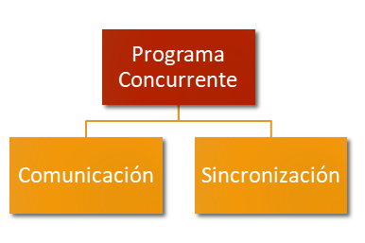
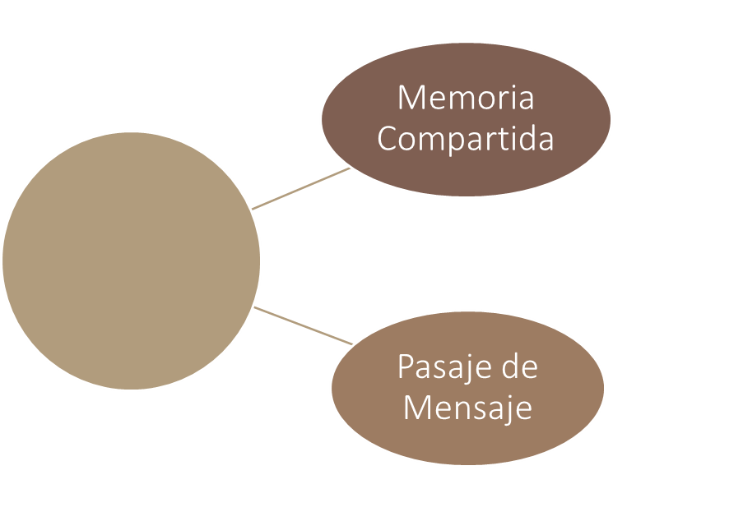

PROGRAMACIÓN CONCURRENTE
Comunicación
CLASE 3 - TALLER DE PROGRAMACIÓN

Slide 5
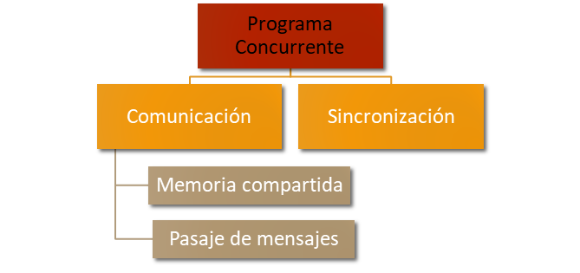

PROGRAMACIÓN CONCURRENTE
Comunicación:
Pasaje de mensajes
Origen
Destino
Contenido
Origen
Destino
Contenido
Origen
Destino
Contenido
CLASE 1 - TALLER DE CONCURRENTE
Notes:
Algoritmos, Datos y Programas

Slide 6
PROGRAMACIÓN CONCURRENTE
Comunicación Pasaje de mensajes
Es necesario establecer un canal (lógico o físico) para transmitir información entre procesos.
También el lenguaje debe proveer un protocolo adecuado.
Para que la comunicación sea efectiva los procesos deben “saber” cuándo tienen mensajes para leer y cuando deben transmitir mensajes.
Origen
Destino
Contenido
Origen
Destino
Contenido
Origen
Destino
Contenido
ENVIAR y RECIBIR
CLASE 1 - TALLER DE CONCURRENTE

Slide 7
PROGRAMACIÓN CONCURRENTE
Comunicación: Pasaje de mensajes - Ejemplos
MPI_Send (buff, 128, MPI_CHAR,1 , 0, MPI_COMM_WORLD);
Nombre
Operación
Mensaje
Tipo
Mensaje
Destino
Origen
Mensaje
Destino
EnviarMensaje(dato, robot);
CLASE 1 - TALLER DE CONCURRENTE

Slide 8
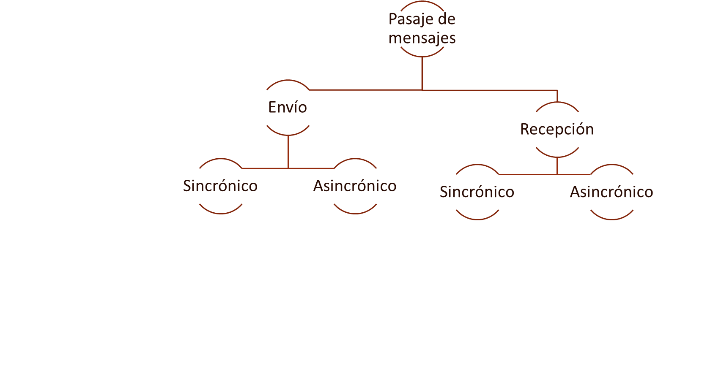
PROGRAMACIÓN CONCURRENTE
Pasaje de mensajes - Ejemplos
CLASE 1 - TALLER DE CONCURRENTE

Slide 9




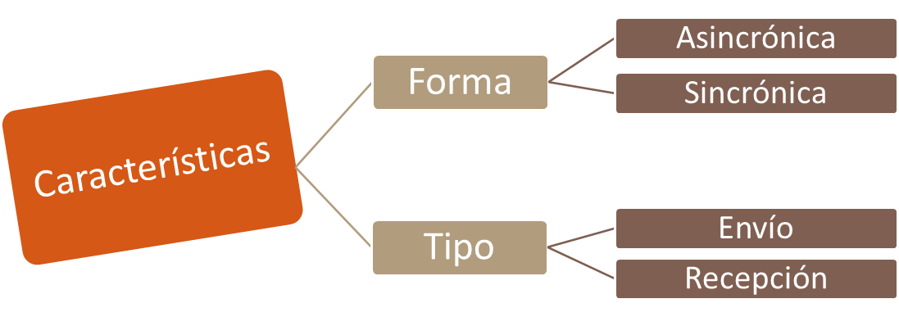
COMUNICACIÓN
Pasaje de mensajes
Receptor
Emisor
CLASE 3 - TALLER DE PROGRAMACIÓN

Slide 10
COMUNICACIÓN
Pasaje de mensajes
Asincrónica
El proceso que envía/recibe el mensaje NO espera que se de la comunicación para continuar
Receptor
Emisor
Instrucción 1
Instrucción 2
Sentencia de comunicación
Instrucción 3
CLASE 3 - TALLER DE PROGRAMACIÓN

Slide 11
COMUNICACIÓN
Pasaje de mensajes
Sincrónica
El proceso que envía/recibe el mensaje espera que se de la comunicación para continuar
Receptor
Emisor
Instrucción 1
Instrucción 2
Se da la comunicación
Sentencia de comunicación
Instrucción 3
CLASE 3 - TALLER DE PROGRAMACIÓN

Slide 12
COMUNICACIÓN
Pasaje de mensajes
Puede haber varias combinaciones de sincronización
Receptor
Emisor
En el entorno R-info el envío de un mensaje es no bloqueante (asincrónico) y la recepción es bloqueante (sincrónico).
CLASE 3 - TALLER DE PROGRAMACIÓN

Slide 13



COMUNICACIÓN
Pasaje de mensajes - Sintaxis
Emisor
Receptor
Para enviar un mensaje en R-Info
EnviarMensaje(3,robot1)
EnviarMensaje(número,variableRobot)
EnviarMensaje(flores,robot1)
CLASE 3 - TALLER DE PROGRAMACIÓN

Slide 14

COMUNICACIÓN
Pasaje de mensajes - Sintaxis
Emisor
Receptor
Para recibir un mensaje en R-Info
RecibirMensaje(variable,variableRobot)
RecibirMensaje(num,robot1)
Analice la solución presentada en el Ejercicio3-1.
Analice la solución presentada en el Ejercicio3-2.
CLASE 3 - TALLER DE PROGRAMACIÓN

Slide 15
COMUNICACIÓN
Pasaje de mensajes - Sintaxis
Emisor
Receptor
Para recibir un mensaje en R-Info
RecibirMensaje(num,robot1)
RecibirMensaje(variable,variableRobot)
RecibirMensaje(num,*)
Analice la solución presentada en el Ejercicio3-3.
CLASE 3 - TALLER DE PROGRAMACIÓN

Slide 16

COMUNICACIÓN
Pasaje de mensajes - Ejercicios
Ejercicio 3-4: Teniendo en cuenta el Ejercicio 2-2c donde 4 robots recorren cada uno un rectángulo (y no se superponen) y retornan la cantidad de flores del perímetro, implemente una solución donde se agrega un robot jefe que informa el total de flores juntadas entre los 4 robots.
Ejercicio 3-5: Modifique el ejercicio 3-4 de manera que el robot jefe le indique a los demás dónde deben empezar su rectángulo. (robot1: (12,10), robot2 (16,10), robot3 (20,10), robot4 (24,10), robot5 (28,10) y robot6 (32,10). Inicialmente se encuentran en (2,2), (6,2), (10,2), (14,2), (18,2) y (22,2) como en el ejercicio 2.3)
CLASE 3 - TALLER DE PROGRAMACIÓN

Slide 17




COMUNICACIÓN
Pasaje de mensajes - Ejercicios
Emisor1
Receptor
recibirMensaje(num, *)
Emisor2
¿Cómo sabe el receptor qué emisor envió el mensaje?
CLASE 3 - TALLER DE PROGRAMACIÓN

Slide 18





COMUNICACIÓN
Pasaje de mensajes - Ejercicios
¿Cómo sabe el receptor qué emisor envió el mensaje?
Emisor1
Receptor
Emisor2
¿Cómo sabe un proceso quién es?
Emisor2
Receptor
recibirMensaje(quienSos, *)
enviarMensaje(quienSoy,Receptor)
Si quienSos = 2
enviarMensaje(valor,Receptor)
recibirMensaje(valor, Emisor2)
CLASE 3 - TALLER DE PROGRAMACIÓN

Slide 19
COMUNICACIÓN
Pasaje de mensajes - Ejercicios
Ejercicio 3-6: Modifique el ejercicio 3.5 de manera que el jefe informe qué robot juntó más flores.
CLASE 3 - TALLER DE PROGRAMACIÓN

Slide 20
COMUNICACIÓN
Pasaje de mensajes - Ejercicios
Ejercicio 3-7: Modifique el ejercicio 3.6 de manera que cada robot realice un rectángulo de un alto variable. Para ello utilice el procedimiento Random.
Random (num, inferior, superior)
En la variable num queda almacenado un valor entre inferior y superior
CLASE 3 - TALLER DE PROGRAMACIÓN

Slide 21
COMUNICACIÓN
Pasaje de mensajes - Ejercicios
Ejercicio 3-8: : Implemente el siguiente juego. Existen 3 áreas privadas para cada uno de 3 robots (jugadores). Cada área se encuentra delimitada por las esquinas (2,2) (7,7); (8,2) (13,7); (14,2) (19,7) respectivamente. Además existe un robot fiscalizador.
El juego consiste en que cada robot jugador debe tratar de juntar la mayor cantidad de flores posible, para esto tiene tres intentos. En cada intento se posiciona en una esquina determinada al azar (dentro de su área) y junta todas las flores de esa esquina y vuelve a su esquina original. El robot fiscalizador determinará cuántas flores juntaron entre los 3 robots. Los robots se posicionan inicialmente en (2,2), (8,2) y (14,2) y el robot fiscalizador en la esquina (1,1).
¿Qué ocurre si en lugar de estar en 3 áreas privadas los robots deben juntar las flores de un área compartida?
CLASE 3 - TALLER DE PROGRAMACIÓN

